Slide 1
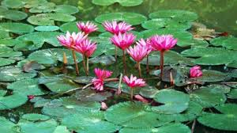
মাল্টিমিডিয়া ক্লাসে সবাইকে
স্বাগতম

Slide 2
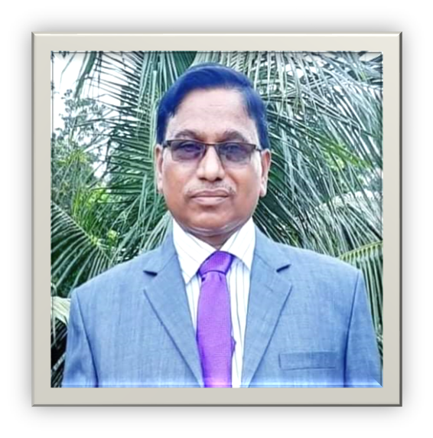
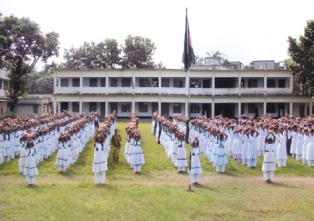
পরিচিতি
মোঃ গোলজার হোসেন
সহকারী প্রধান শিক্ষক
সড়াবাড়িয়া উচ্চ বিদ্যালয়
আটঘরিয়া, পাবনা ।
শ্রেণিঃ ষষ্ঠ
বিষয়ঃবাংলা প্রথম পত্র
পাঠঃ ঝিঙে ফুল,কাজী নজরুল ইসলাম
সময়ঃ ৪৫.০০ মিনিট

Slide 3
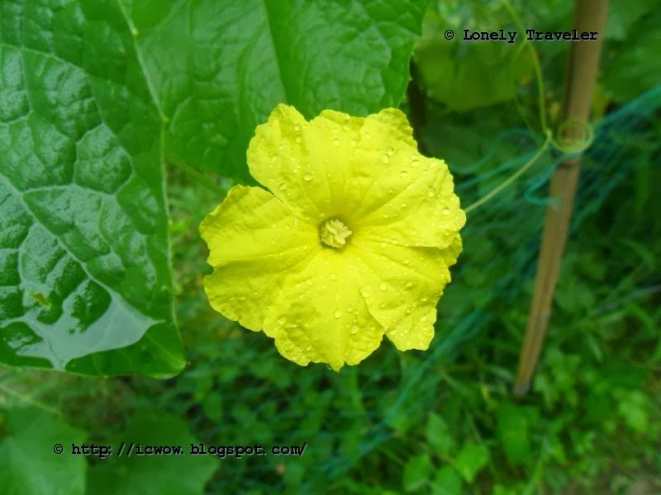
চিত্রে কী ফুল দেখতে পাচ্ছ?
ঝিঙে ফুল

Slide 4
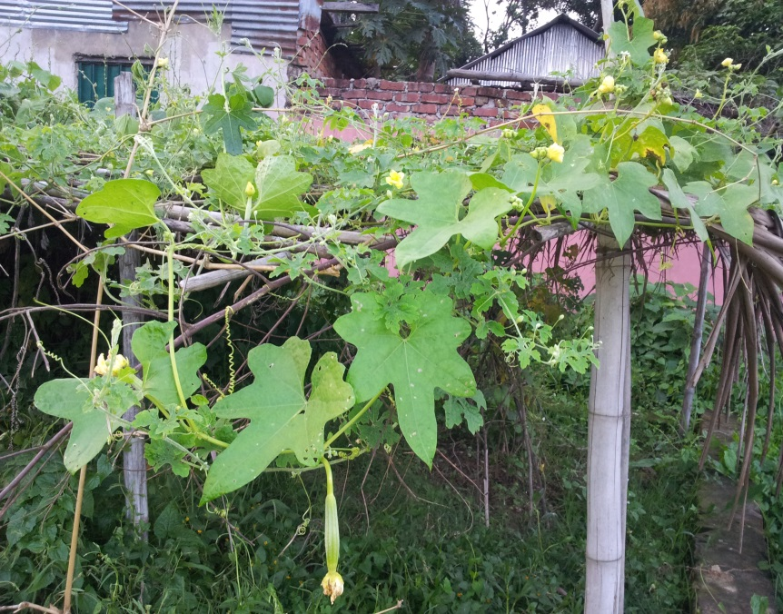
সাধারণত বাড়ির আঙিনায় এই ঝিঙে ফুলের চাষ হয়ে থাকে।

Slide 5
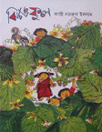
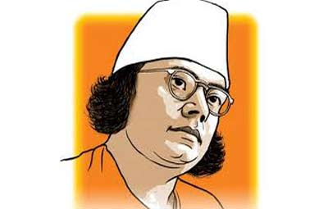
ঝিঙে ফুল
কাজী নজরুল ইসলাম

Slide 6
শিখনফল
এই পাঠ শেষে শিক্ষার্থীরা…
কবি ‘কাজী নজরুল ইসলামের’ সংক্ষিপ্ত পরিচয় উল্লেখ
করতে পারবে।
নতুন শব্দের অর্থ জেনে বাক্যে প্রয়োগ করতে পারবে।
কবিতাটি শুদ্ধ উচ্চারণে আবৃত্তি করতে পারবে।
‘ঝিঙে ফুল’ কবিতায় কবির প্রকৃতি প্রেমের যে পরিচয়
পাওয়া যায় তা ব্যাখ্যা করতে পারবে।

Slide 7
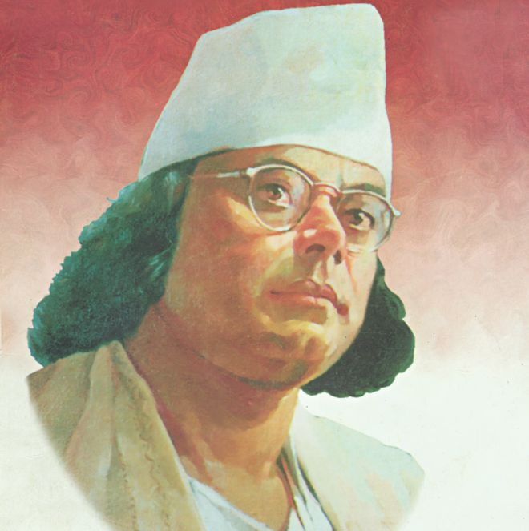
বিদ্রোহী-
কবি পরিচিতি
জন্ম-
অন্যায়,শোষণ ও নির্যাতনের বিরুদ্ধে লিখেছেন বলে।
১৮৯৯ সালের ২৪শে মে ভারতের পশ্চিম বঙ্গের বর্ধমান জেলায়
ছেলেবেলা-
কাব্যগ্রন্থ-
লেটোর দলে গান করেছেন,রুটির দোকানের কারিগর হয়েছেন
‘ঝিঙেফুল’ পিলে পটকা,ঘুমজাগানো পাখি,ঘুমপাড়ানী
মাসিপিসি
রচনা-
কাজী নজরুল ইসলাম
জীবন-
কবিতা,উপন্যাস,নাটকসংগীত ইত্যাদি রচনা করেছেন
মৃত্যু-
তাঁর জীবন ছিল বহু বিচিত্র ও বিস্ময়কর।
১৯৭৬ খ্রিষ্টাব্দের ২৯শে আগস্ট

Slide 8
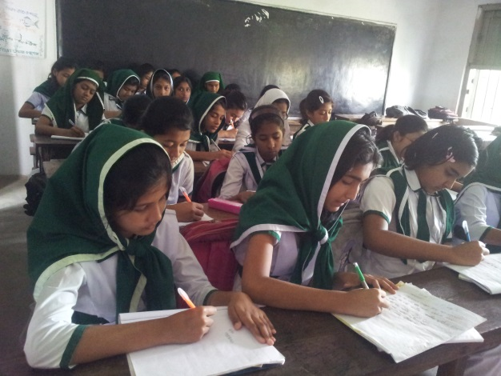
একক কাজ
কাজী নজরুল ইসলামের জন্ম ও মৃত্যুর তারিখ এবং ছোটদের জন্য লেখা তিনটি কাব্যগ্রন্থের নাম লেখ।

Slide 9
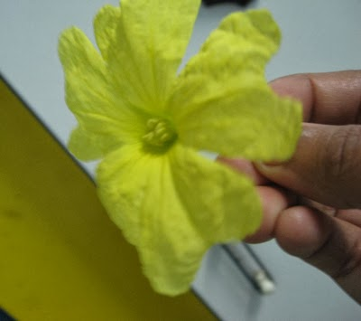
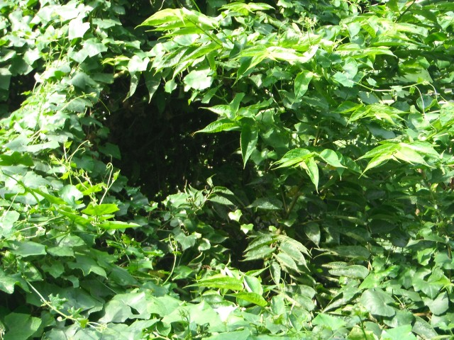
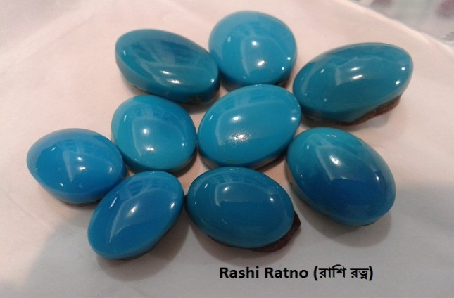
নতুন শব্দ ও বাক্যগঠন
ঝিঙে ফুল
ঝিঙে সবজির ফুল
গুল্মে পর্ণে
ঝোপঝাড়ে ও পত্রপল্লবে
ফিরোজিয়া
ফিরোজা রঙের

Slide 10
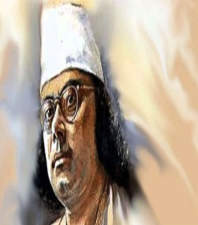
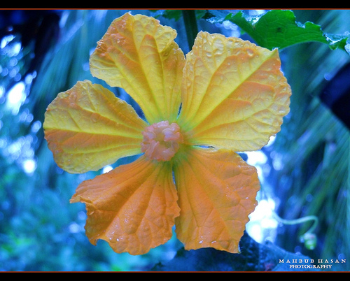
ঝিঙে ফুল
কাজী নজরুল ইসলাম
ঝিঙে ফুল! ঝিঙে ফুল!
সবুজ পাতার দেশে ফিরোজিয়া ফিঙে- কুল-
ঝিঙে ফুল।

Slide 11
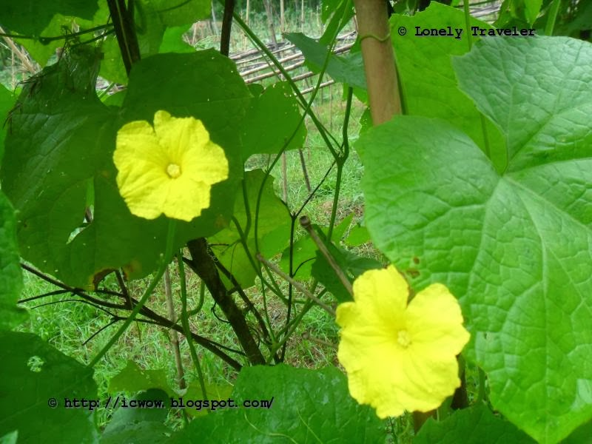
গুল্মে পর্ণে
লতিকার কর্ণে
ঢল ঢল স্বর্ণে
ঝলমল দোলো দুল-
ঝিঙে ফুল।।

Slide 12
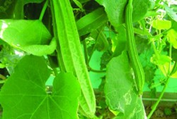
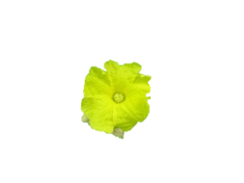
জোড়ায় কাজ
‘ঝিঙে ফুলের নান্দনিক সৌন্দর্যে তোমার অনুভূতি’- জোড়ায় আলোচনা করে পাঁচটি বাক্য লেখ ।

Slide 13
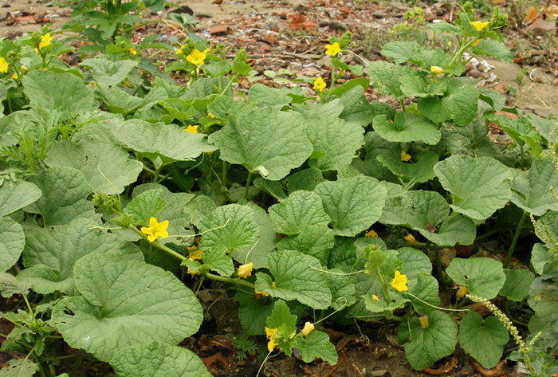
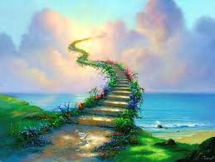
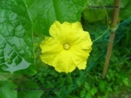
তুমি বলো-আমি হায়
ভালোবাসি মাটি-মা’য়,
চাই না ও অলকায়-
ভালো এই পথ-ভুল!’
ঝিঙে ফুল।

Slide 14
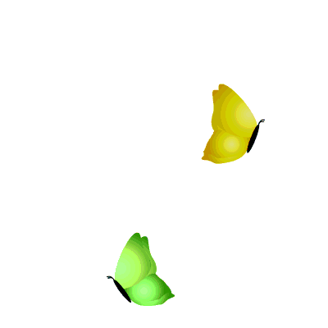
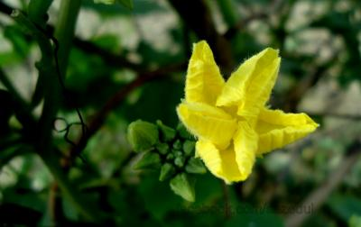
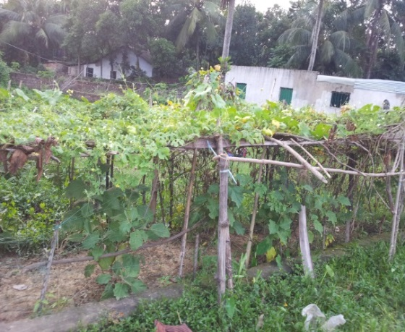
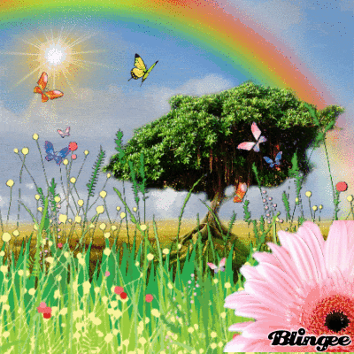
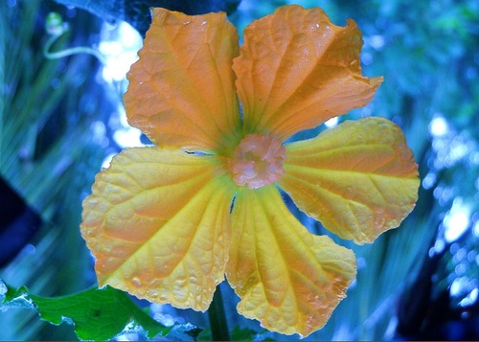
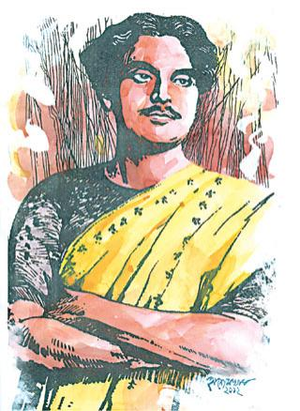
‘ঝিঙে ফুল’ কবিতায় কবির প্রকৃতি প্রেমের পরিচয় পাওয়া যায়। পৌষের বেলাশেষে সবুজ পাতার মাঝে জাফরান রঙ নিয়ে ঝিঙে ফুল মাচার উপর ফুটে আছে। তাকে বোঁটা ছিঁড়ে চলে আসার জন্য প্রজাপতি ডাকছে, আকাশে চলে যাওয়ার জন্য ডাকছে তারা। কিন্তু সে মাটিকে ভালোবেসে মাটি মায়ের কাছেই থাকবে।

Slide 15
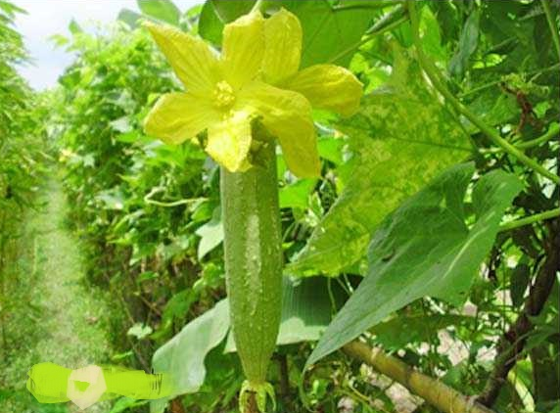
প্রকৃতির প্রতি কবির ভালোবাসা ঝিঙে ফুলকে কেন্দ্র করে চমৎকারভাবে ফুটে উঠেছে।

Slide 16
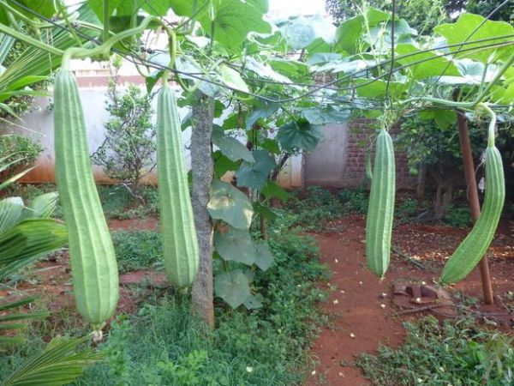
ঝিঙে ফুল বাড়ির সৌন্দর্য বৃদ্ধি করে এবং ঝিঙে একটি সুস্বাদু ও পুষ্টিকর সবজি।

Slide 17
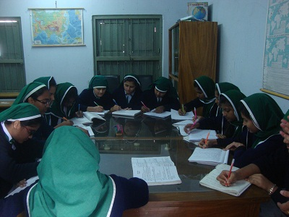
দলগত কাজ
ঝিঙে ফুলকে কেন্দ্র করে প্রকৃতির প্রতি তোমার ভালবাসা প্রকাশ করে দলে আলোচনা করে পাঁচটি বাক্য লেখ।

Slide 18
মূল্যায়ন
সঠিক উত্তরের জন্য ক্লিক
ছোটদের জন্য লেখা কাজী নজরুল ইসলামের নাটক কোনটি?
(ক) ঝিলিমিলি
(খ) গোয়ালা
(গ) আলোমতি
(ঘ) পুতুলের বিয়ে
‘মাচান’ শব্দটির অর্থ কী?
(ক) মচকানো
(খ) মাদুর
(গ) পাটাতন
(ঘ) পাতিল

Slide 19
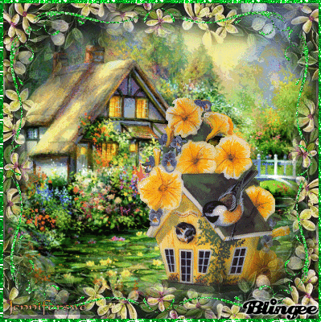
বাড়ির কাজ
‘লতা জাতীয় গাছ ঝিঙে’-এই বিষয়ে দশ লাইনের
একটি অনুচ্ছেদ লিখে আনবে।

Slide 20
শিক্ষার্থীবৃন্দ তোমাদেরঅনেক ধন্যবাদ

